Slide 1
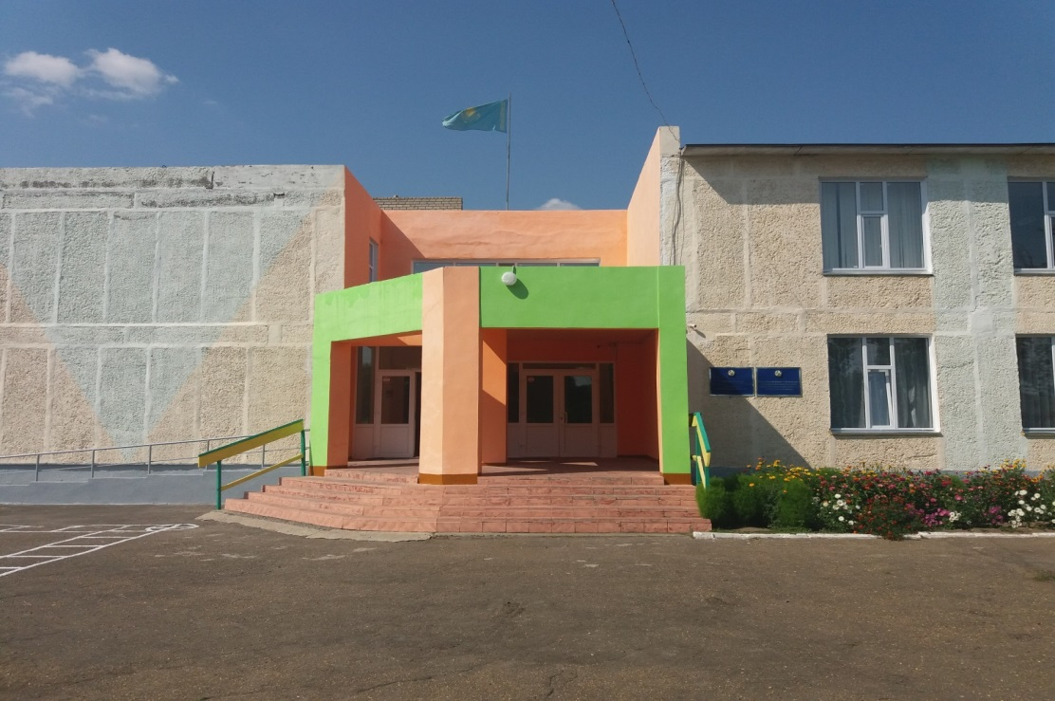
Организация нового 2020-2021 учебного года в Козыкеткенской СОШ Успенского района

Slide 2
Занятия будут проходить
в 3 смены
Один класс
- 1 кабинет
84 учащихся
1 смена
2 смена
1,2,10,11 классы
3 смена
25
3,4,5,6 классы
32
7,8,9 классы
27
На ежедневном подвозе
в10 класс 2 учащихся
В ход школу предусмотрен через 1 центральную
и 3 запасных дверей

Slide 3
Кадровое обеспечение
Всего 28 педагогов
До 35 лет
10
До 36-55 лет
15
свыше 55 лет
3
Директор,
учитель биологии, учитель химии

Slide 4
Рекомендации в организации УВП
Вход в здание школы сопровождается приемом медицинского работника и термометрии учащихся и сотрудников школы;
Отменяется кабинетная система, один класс- один кабинет;
Расписание звонков составляется отдельно на каждой класс; Длительность перерыва не менее 10 минут;
Во время каждого перерыва классная комната проветривается и проводиться влажная уборка.
Горячего питания не будет.
Учащиеся находиться в классе в маске, в перерывах (если на свежем воздухе) без маски;
Уроки физической культуры проводятся на свежем воздухе;
Между сменами дезинфекция и кварцевание кабинетов, коридоров и ученической мебели;
Приход и уход учащихся начальных классов сопровождается родителями или законными представителями;

Slide 5
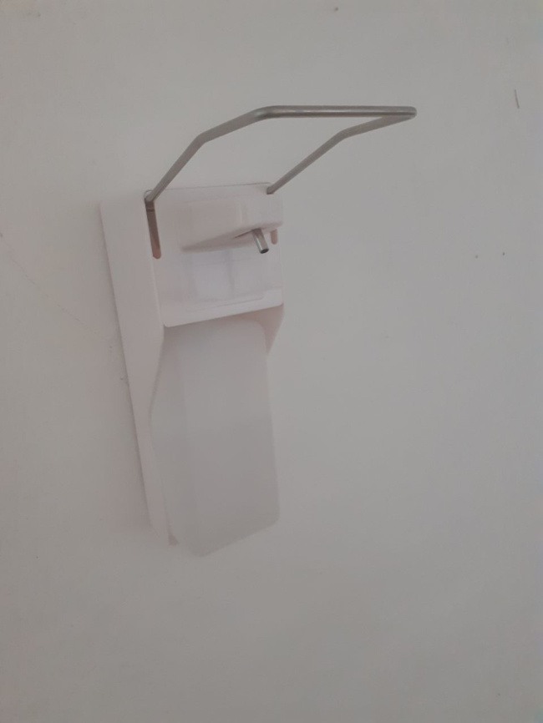
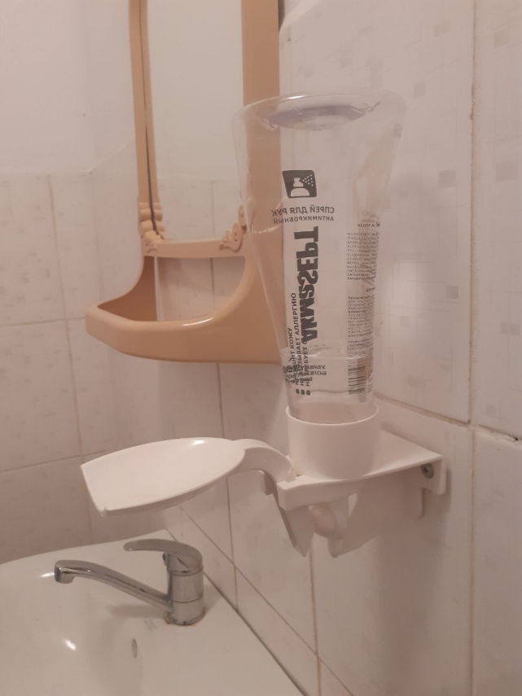
Установка санитайзеров
по школе и в сан. узле

Slide 6
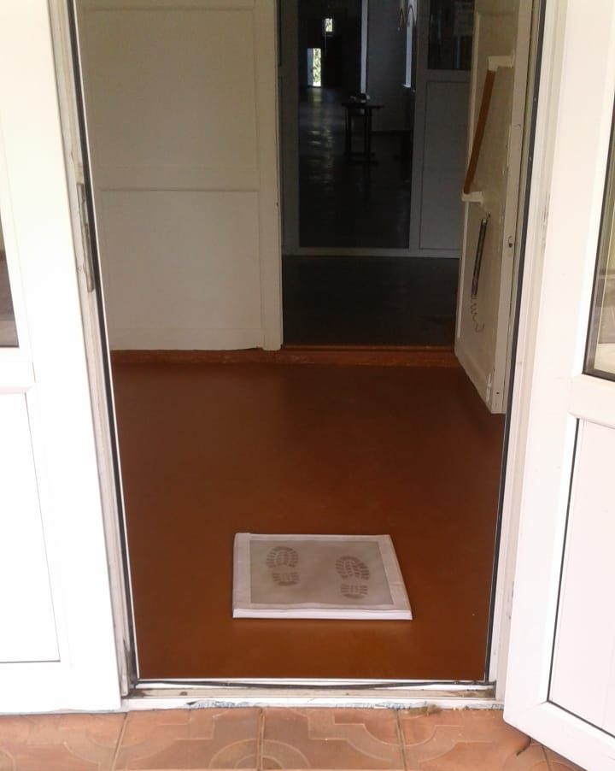
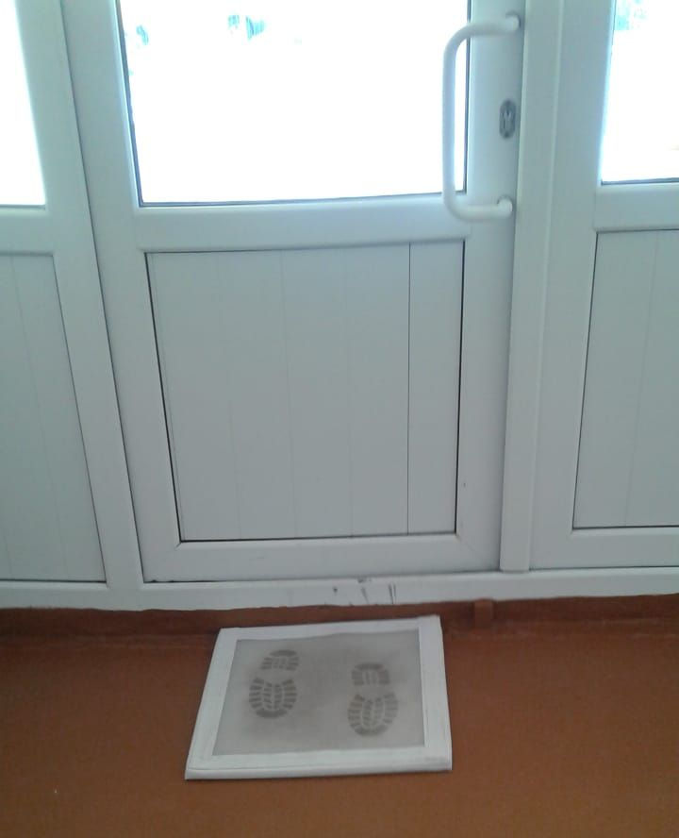
При входе и выходе
дезенфицирующий коврик

Slide 7
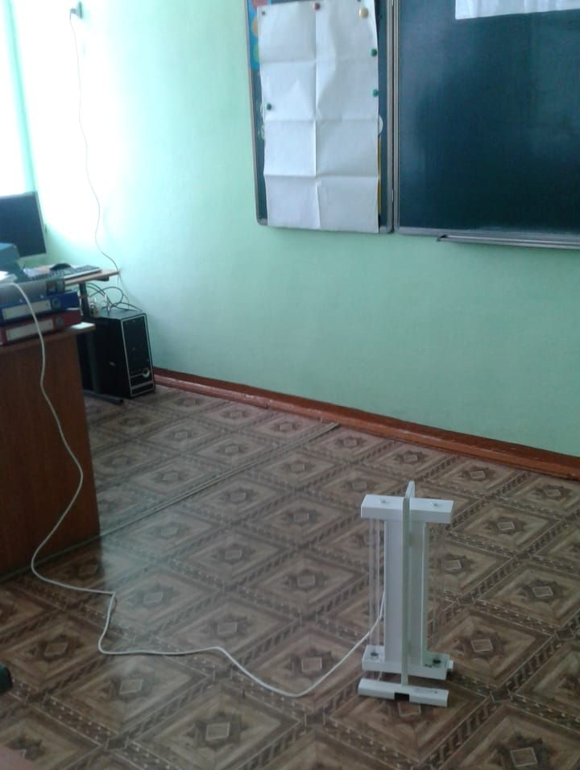
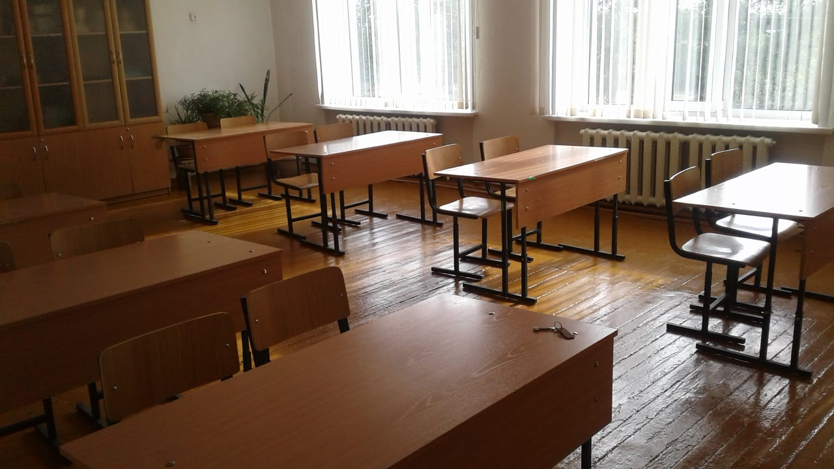
Обработка школы
переносной
кварцевой лампой
Рассадка учащихся
1 – 1,5 метра

Slide 8
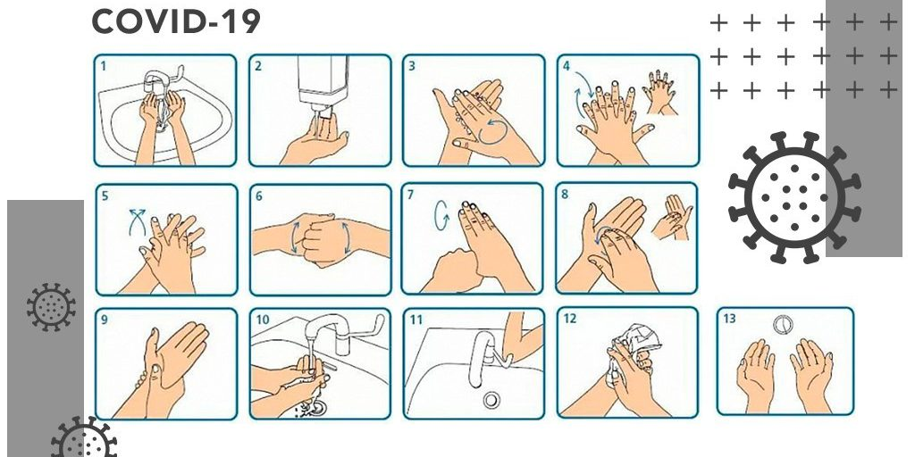
Размещение памяток в санузлах школы

Slide 9
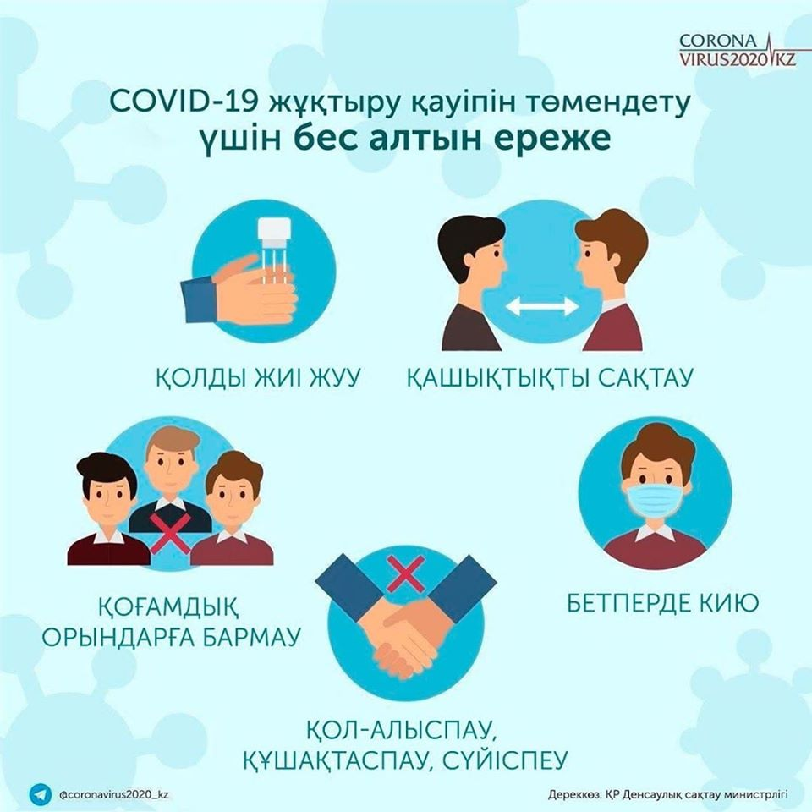
Установка по всей школе рекомендаций по СOVID- 19

